Slide 1
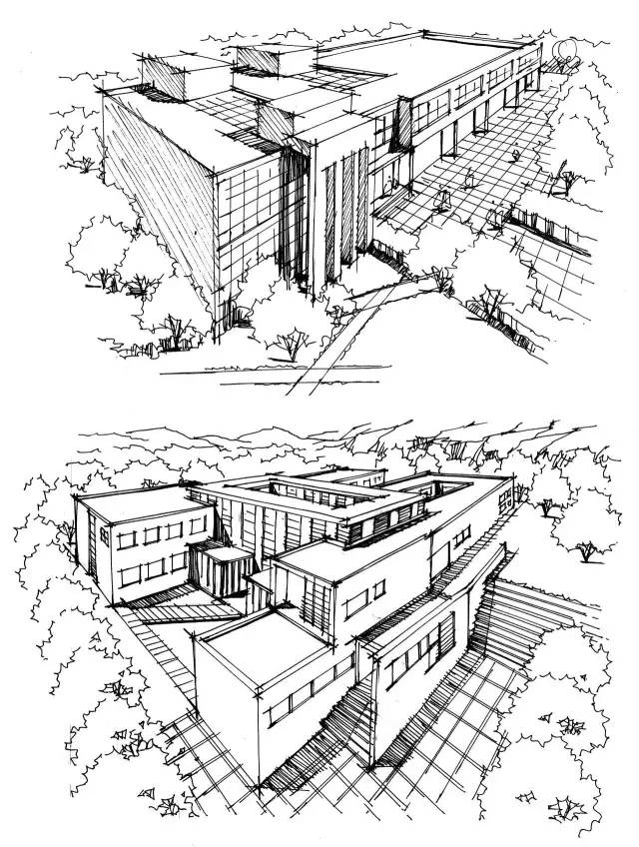
封面
第十四章 透视投影
GEOMETRY AND CIVIL ENGENEERING DRAWING

Slide 2
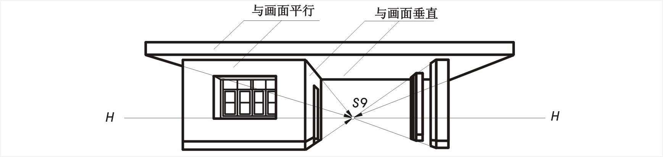
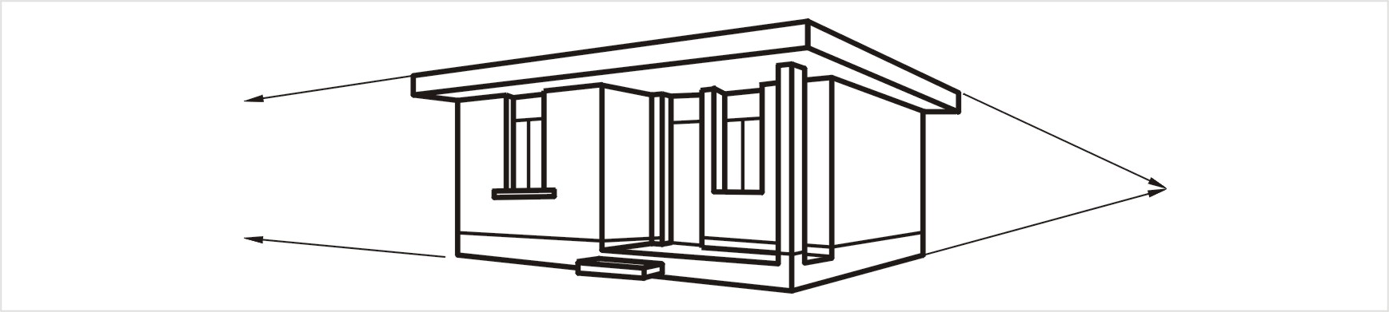
目录
透视投影
perspective projection
透视的基本知识
点、线、面的透视
一点透视的画法
两点透视的画法
建筑形体的透视

Slide 3
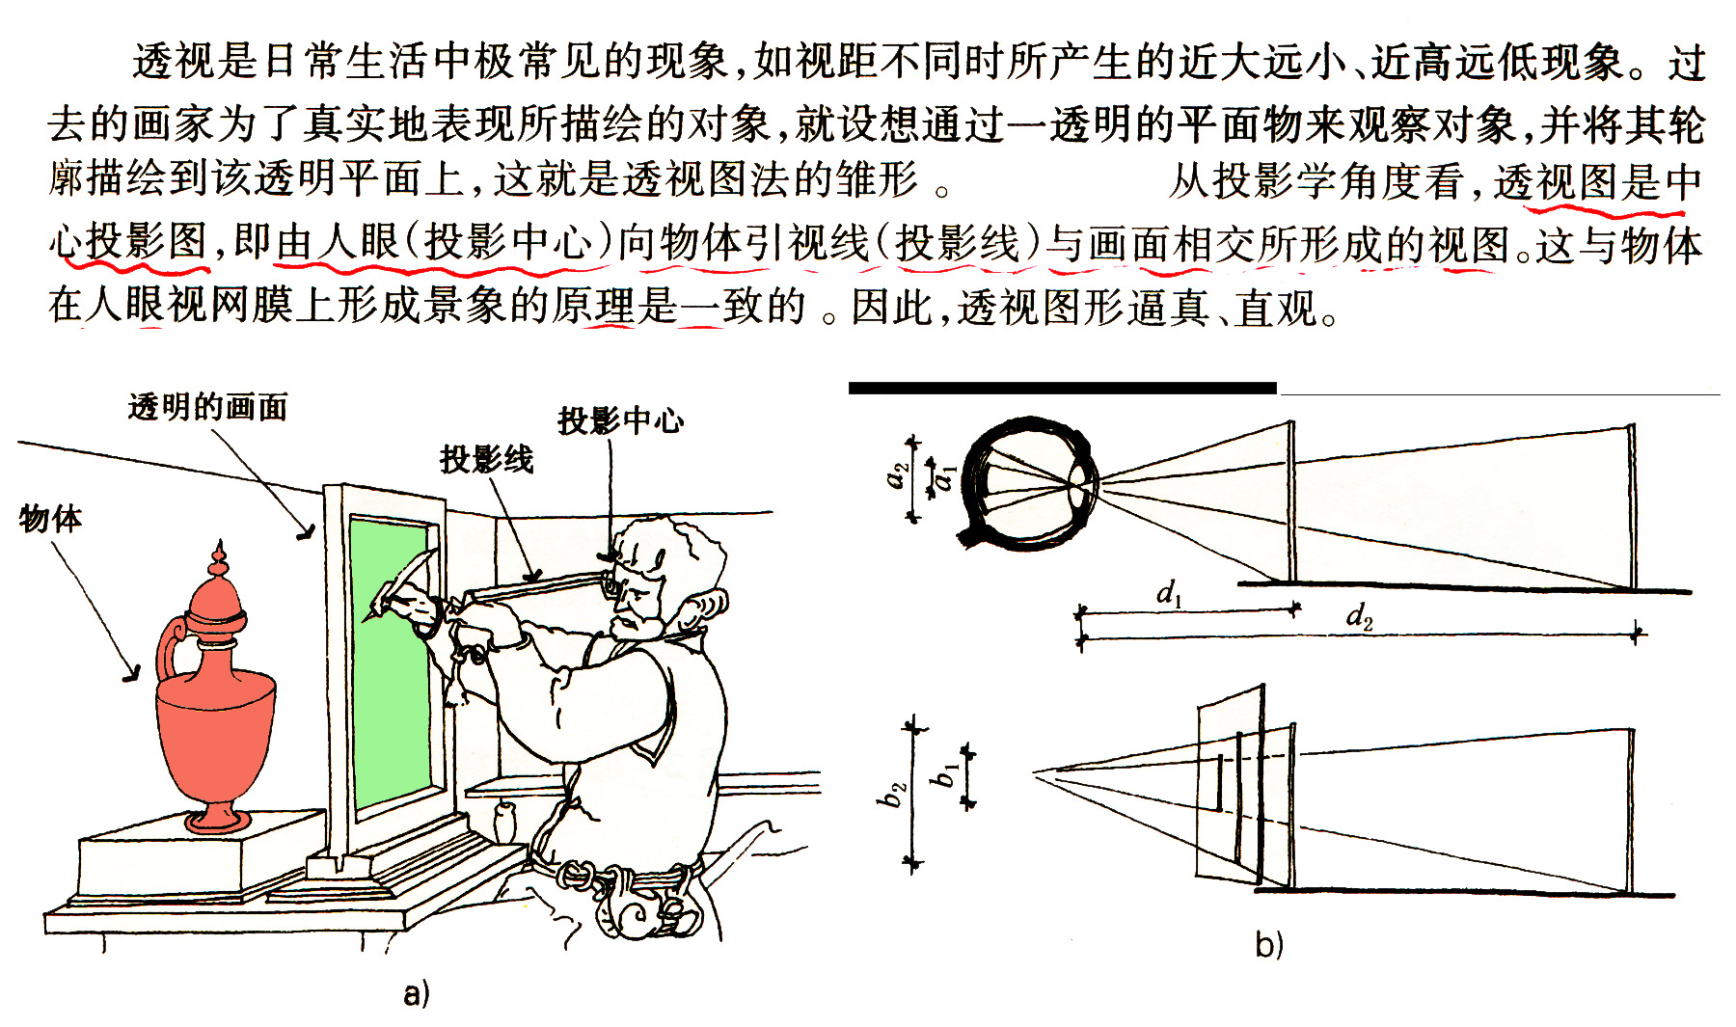

Slide 4


Slide 5
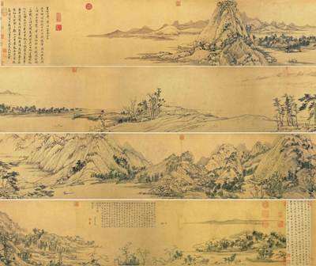

Slide 6
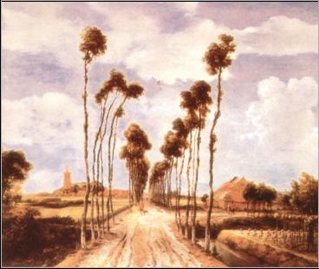


Slide 7
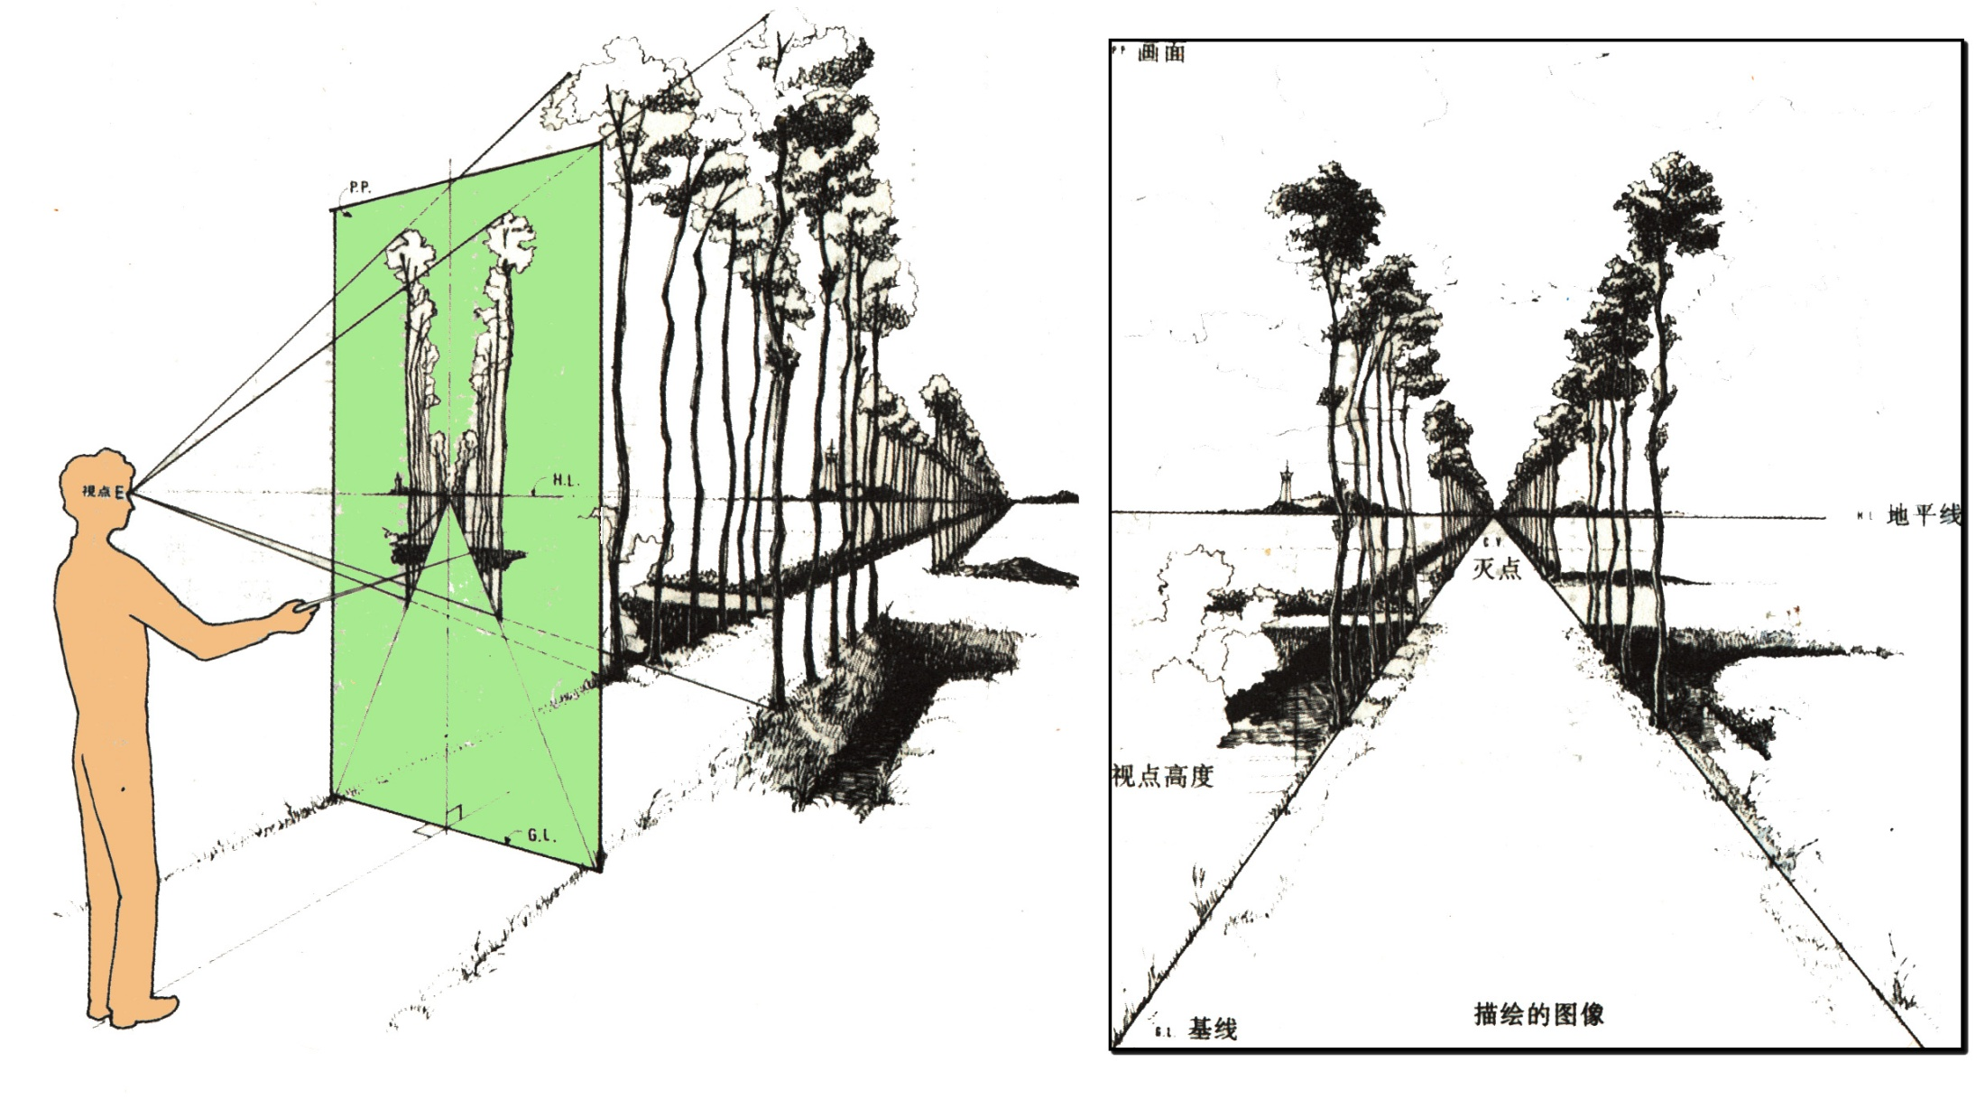
精典透视

Slide 8
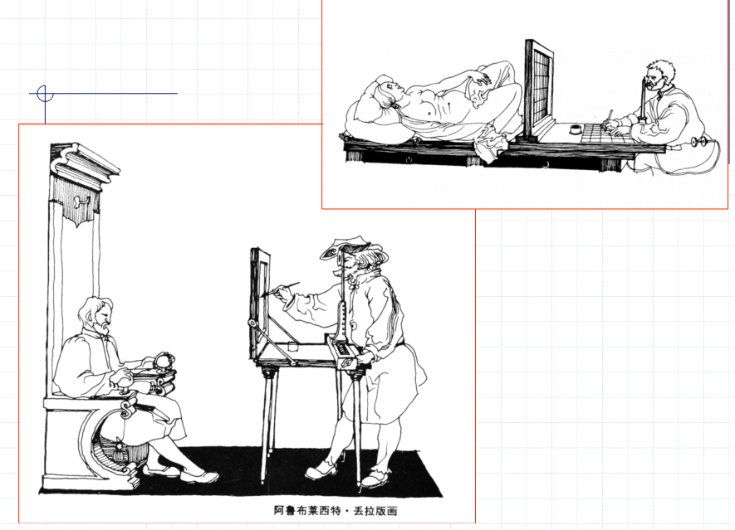
网格法
精确

Slide 9
透视图的形成
§10.1 透视概述
一、 透视图的形成
当人透过玻璃窗看室外建筑物时，在玻璃窗上留下的图形，就是建筑物的透视图。透视投影是用中心投影法形成的投影图。
透视图的特点：
玻璃窗
近大远小，近高远低，
近长远短；互相平行的直
线的透视汇交于一点；单幅图。
建筑物
（画面）
视线
透视图的作用：
眼睛
根据建筑物的正投影图，绘制建筑物的透视图（效果图），可为人们评估建筑物提供依据。
透视图

Slide 10
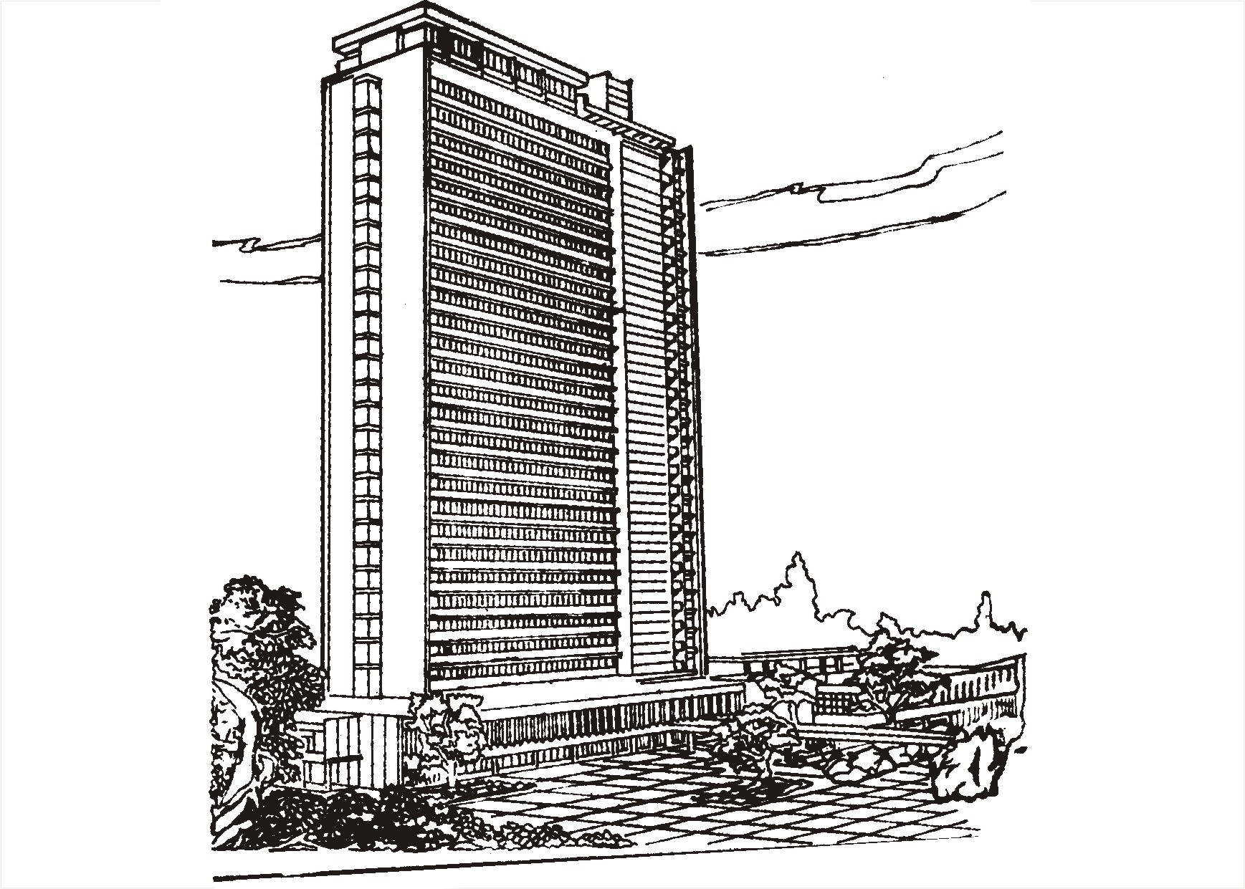
透视图的效果

Slide 11
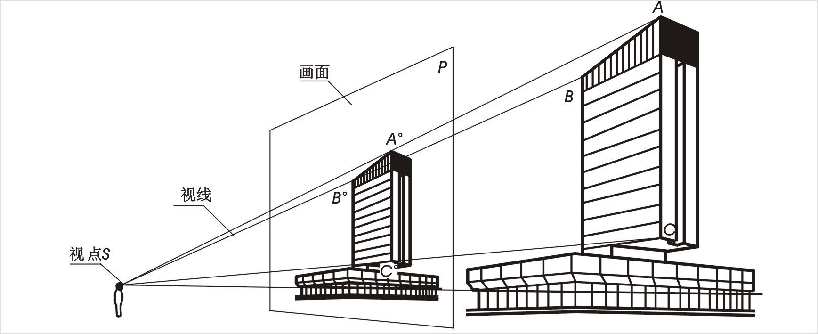

Slide 12
二、透视图的分类
1. 一点透视 画面与筑物的长度和高度两组棱线的方向平行， 此时，宽度方向的棱线有一个灭点。
2. 两点透视 画面与建筑物的高度方向的棱线平行，而与另外两组棱线的方向倾斜，此时，长度方向和宽度方向的棱线各有一个灭点。
3. 三点透视 画面与建筑物的
长、宽、高三组方向倾斜，此时，
长、宽、高方向共有三个灭点。
灭点一
灭点二
灭点
三点透视
一点透视
（宽度有灭点）
（长宽高有灭点）
灭点一
灭点二
灭点三
两点透视
（长宽有灭点）

Slide 13
透视术语
透视术语（一）
站点 （s）—人站立的位置，即视
点在基面上正透影。
基面（H）—地面。
画面（P）—透视图所在平面，与
基面垂直。
主点（s'）—视点在画面上的正投
影。
基线 — 基面与画面的交线。 在
画面上以 P-P表示基线，在平面
图中以 PH-PH表示画面的位置。
视高 （Ss）—视点至基面的距离。
视距 （Ss'）—视点至画面的距离。
画面
P
视点（S）—人眼所在的位置，即
投影中心。
P
视点
s'
S
H
视高
基面
s
视高
视距
站点
P

Slide 14
透视术语
透视术语（二）
视平线（h-h）—过视点的水平面与画面的交线。
视线—过视点所引出的直线。
点的透视—由视点向空间点引出的视线与画面的交点。
直线的透视—直线两端点的透视的连线。
灭点—直线上离画面无限远点的透视。
P
直线的透视方向—直线和画面的
交点与灭点的连线。
画面
h
灭点
V
视平线
B
B
o
P
视点
A点透视
v
S
b
h
H
A
A
o
基面
视高
N
b
p
s
视高
a
a
p
站点
n
视距
P
B点透视

Slide 15
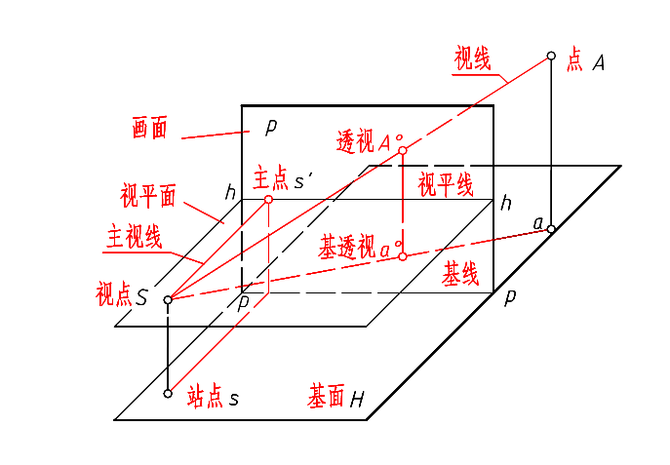

Slide 16
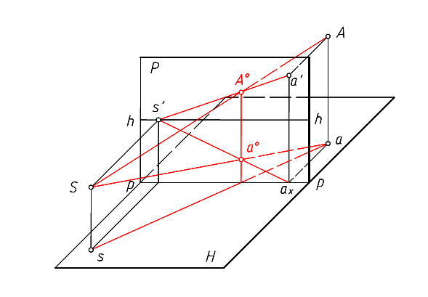
三、点的透视
空间点A在基面上的投影为a，在画面上的投影为a'。连视线SA和Sa ,它们与画面P的交点A⁰和a⁰即为A点的透视和A的基透视。平面SAa是一铅垂面，它与画面的交线A⁰ a⁰必为铅垂线，所以点的透视与其基透视必位于同一垂直线上。

Slide 17
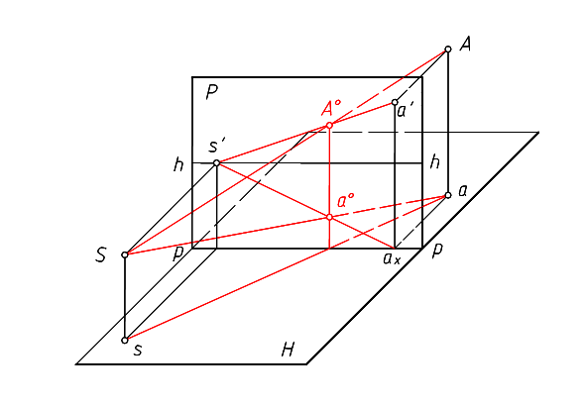
三、点的透视
观察图中关系可知，s'a'、s'a_{x}是视线SA和Sa 在画面上的投影,sa是二视线在基面上的投影，过sa与p-p的交点在画面内引竖直线，可在s'a'、s'a_{x}上交出A⁰和a⁰。

Slide 18
具体画图时，常将画面与基面分开，边界也可以不画。

Slide 19
具体画图时，常将画面与基面分开，边界也可以不画。

Slide 20
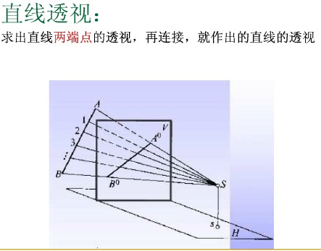
§10.2 直线的透视
直线的透视仍是直线，特殊情况时透视是点

Slide 21
求直线AB透视的方法
方法一：用求点的方法分别作出A、B透视点
此方法需要定出 aˊ， bˊ的位置，
适用于一般位置的直线
方法二：求出直线的灭点与迹点
A° B °在NF连线上， a°b °在Fn连线上
适用于与基面平行线(水平线)与基面垂直线

Slide 22
一、直线的迹点和灭点
直线AB与画面P的交点N称为直线的迹点，AB上无穷远点的透
视V称为直线的灭点。NV是画面后无限长直线的透视，称为透视方向或全长
透视。
灭点
迹点

Slide 23
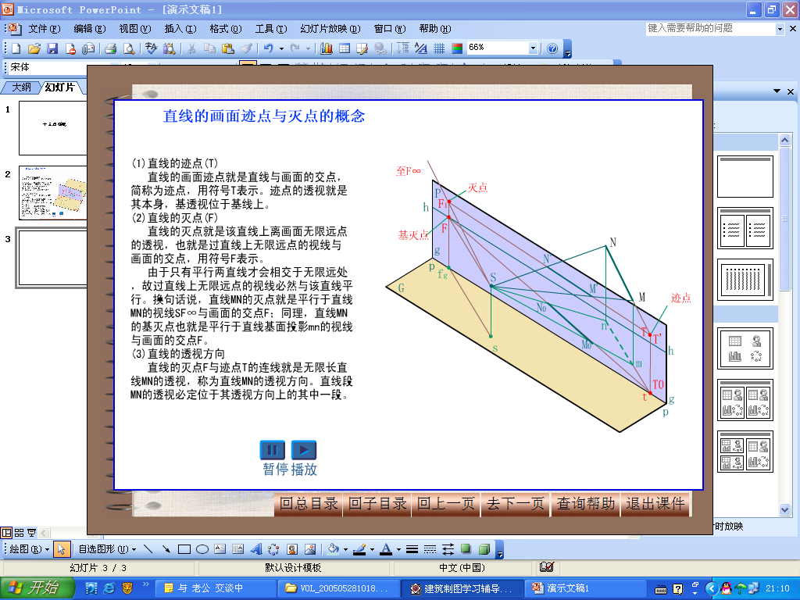
直线的透视在迹点和灭点的连线上
(N)
(V)

Slide 24
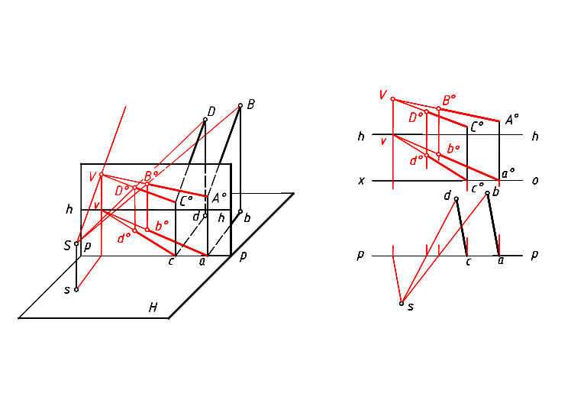
一、直线的迹点和灭点
互相平行的直线有共同的无穷远点，因此拥有同一个灭点即互相平行的直线，在透视图上汇交于同一个灭点。

Slide 25
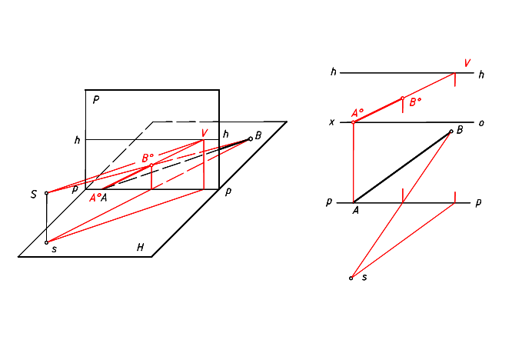
二、基面上直线的透视
1、基面上任何直线(包括不在基面上所有的水平线），灭点都在视平线上。

Slide 26
二、基面上直线的透视
2、基面上垂直于画面的直线(包括不在基面上且这些线平行的线），主点就是其灭点。

Slide 27
二、基面上直线的透视
3、 基面上通过站点的直线，其透视为一竖直线。这种直线常作为求点的透视时的重要辅助线。

Slide 28
三、水平线的透视
水平线平行于其水平投影，所以水平线的透视灭点在视平线上。

Slide 29
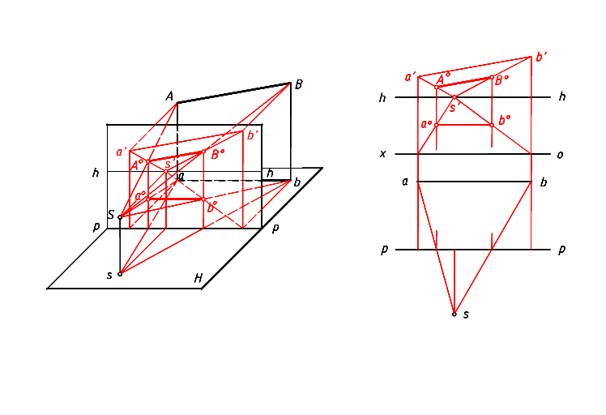
四、平行于画面的直线的透视
平行于画面的直线，在画面上无迹点和灭点，直线的透视平行于直线本身。

Slide 30
五、铅垂线的透视
铅垂线是平行于画面的直线，其透视与直线本身平行，为一竖直线。位于画面内的铅垂线，其透视反映了自身的真实高度高度，故称为真高线。利用真高线便于根据点高度作出其透视。

Slide 31
画面
P
B⁰
P
视点
B
s'
B’
S
H
视高
基面
b⁰
b
s
b’
站点
P

Slide 32
六、正垂线的透视
直线垂直于画面（正垂线）的透视：灭点通过主点s’

Slide 33
特殊位置的点、线透视
点、线在画面上：透视是其本身
点、线在基面上：透视与其基透视重合，K’=K₀

Slide 34
透视图的特点
特殊位置直线的透视特性1---投影面的垂直线
直线垂直于基面（铅垂线）：无灭点，透视为该直线的平行线；
直线垂直于画面（正垂线）的透视：灭点通过主点s’
侧垂线的透视：平行于视平线

Slide 35
特殊位置直线的透视特性2
正平线的透视（与基面倾斜）：透视与其本身平行，无灭点
水平线以及在基面上的直线的透视（与画面倾斜）：灭点在视平线上
直线通过视点的透视（侧平线）：透视为一个点。

Slide 36
点、线透视的特点
与画面重合的点、直线和平面的透视即其自身。
与画面相交又互相平行的直线共一个灭点。
与画面相交的水平线的灭点在视平线上。
与画面平行的互相平行的直线的透视仍互相平行。

Slide 37
透视图的画图步骤
水平线的透视的画图步骤
1. 求灭点 一点透视主点即灭点。对两点透视，过站点s
作长、宽两方向的平行线，分别交画面线 PH— PH 于两点，再过
这两点分别作垂直线交于视平线 h — h 上得左右两灭点 Vx 及Vy
（若画面线与视平线不平行，应量取相应距离在视平线上确定灭
点）。
2. 求各直线的透视方向 一般是直线的画面交点与灭点的
连线。
3. 求端点的透视 过站点向各端点连线与画面线相交，过
交点 引垂线与各自的透视方向线相交即得端点的透视（若画面线与视平线不平行，应量取相应距离到透视图中）。
4. 连各端点的透视，加粗可见的透视轮廓线即得。

Slide 38
透视图的画图步骤
水平线的透视的
画图步骤（续）
b
H
基面
1. 求灭点。
2. 求各直线的透视
方向。
a
a
p
p
v
画面线
b
PH
PH
n
3. 求端点的透视。
4. 连各端点的透视
并加粗。
视距
站点
s
画图时
不需画外框线
灭点
视平线
h
V
h
B
o
视高
N
A
o
透视方向
L
画面交点
P
画面
此点为已知点
P
基线
P

Slide 39
a
p
p
p
p
s
视平线
h
h
V1
V2
a⁰
x
o
N0

Slide 40
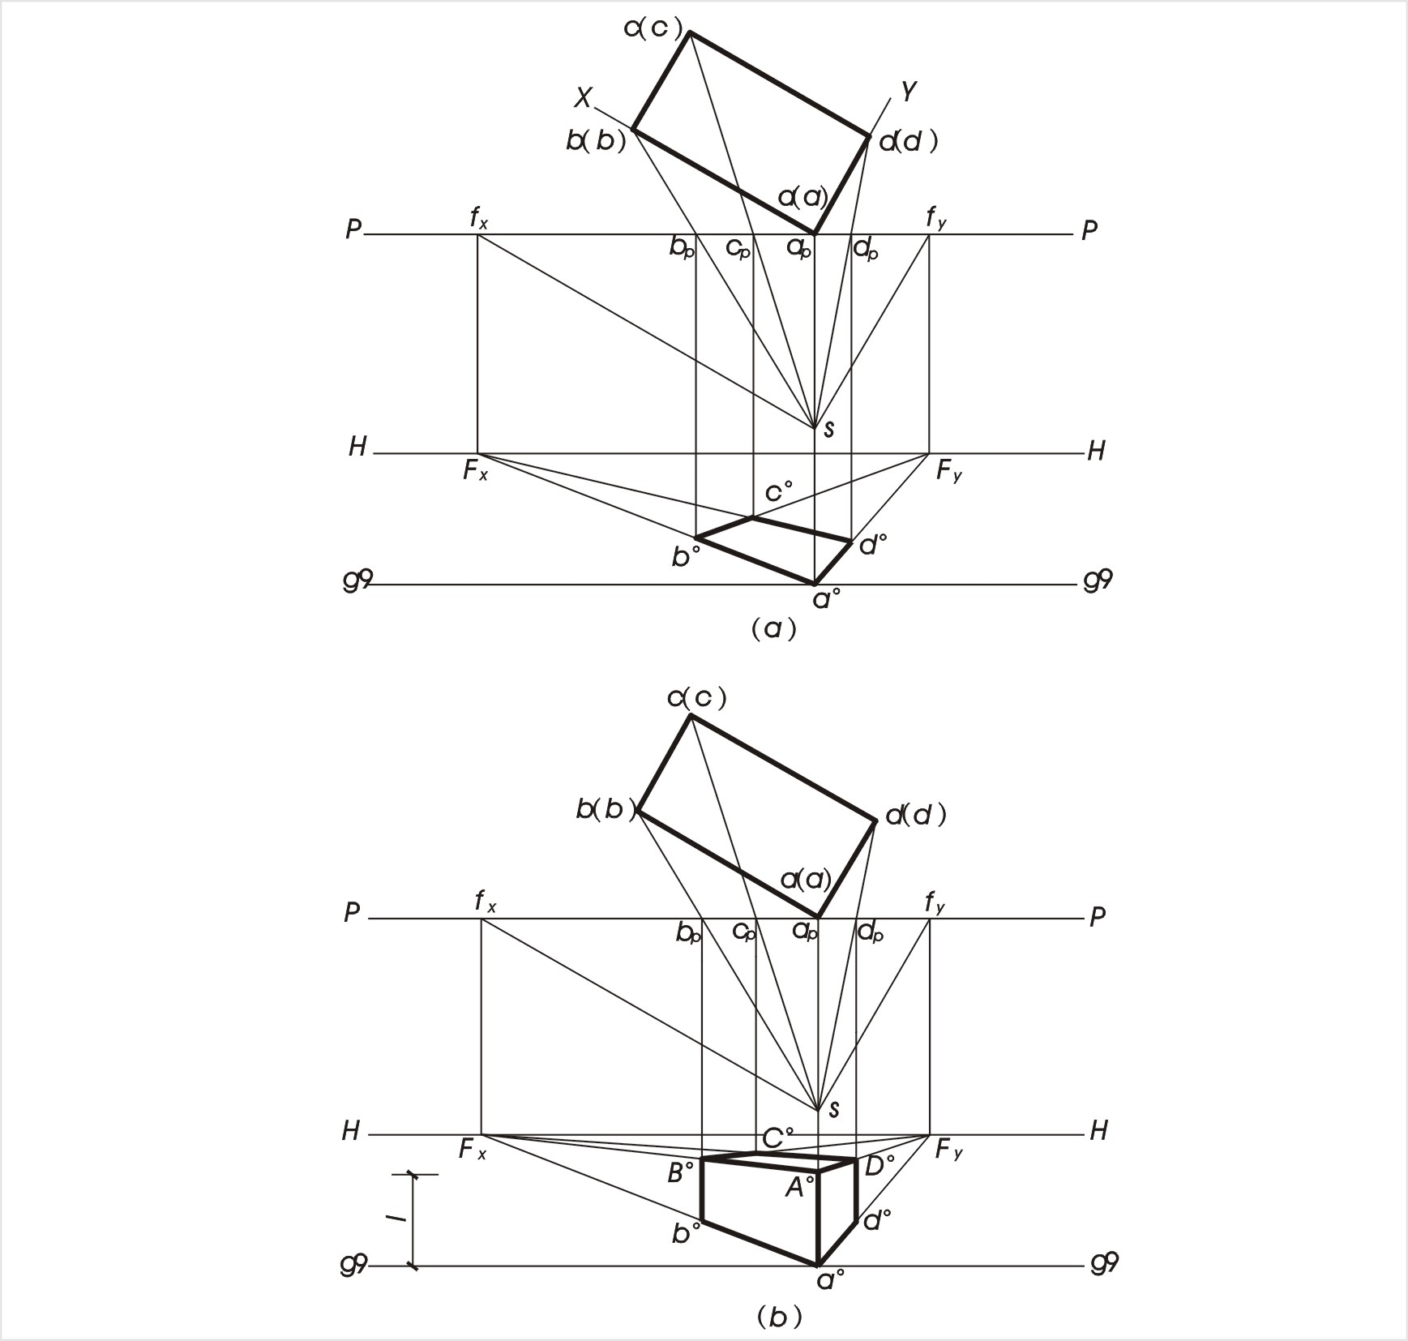

Slide 41
例1（一点透视）
例1 作出基面上的方形
网格的一点透视。
看清题意
作出画面上的点
的透视
PH
PH
作出竖直线的
透视方向
h
s'
h
作出各水平线的
透视
P
P
加粗透视图
s

Slide 42
例2（两点透视）
例2 作出基面上的方形
网格的两点透视。
延长这些线至画面
画面线
PH
PH
Vx
视平线
Vy
h
h
灭点
灭点
基 线
P
P
s
站点

Slide 43
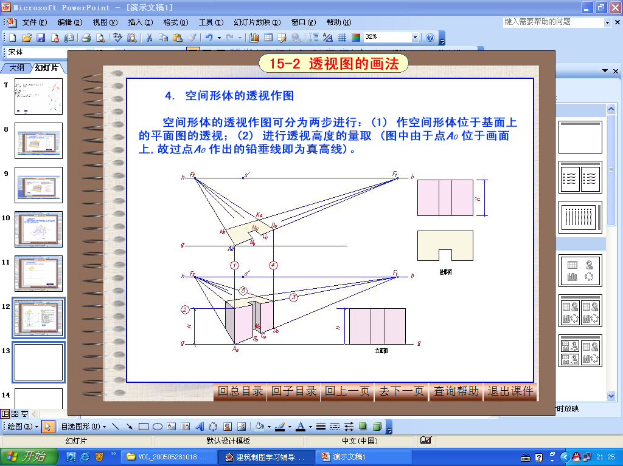
第二讲 简单形体的透视

Slide 44
真高线：反映线的真实高度的铅垂线透视

Slide 45
已知长方体的平面图及其高度l、基线g′—g′、视平线H—H、画面线P—P、站点s，求作长方体的透视。
[解] Ⅰ.分析
Ⅱ.作图
(1) 求灭点Fx、Fy
(2) 确定长、宽两组直线的透视方向
(3) 作长方体底面的透视
(4) 求各竖直线段的透视
(5) 连接各透视点并加粗图线。

Slide 47
例5（两点透视）
例5 求形体的透视图和其底面在降低基面后的透视图。
画面线
PH
PH
a(b)
A
真高线
视平线
h
h
B
基线
P
P
P1
s
基线1
P1

Slide 48
例4（两点透视）
例4 作纪念碑的透视图。
c
PH
b
画面线
PH
a
c
视平线
s
h
h
a
P
b
基线
s
P

Slide 49
例3（一点透视）
例3 求形体的一点透视
d
b
俯视图
1. 看清已知条件
c
a
2. 求灭点（主点）
画面线
PH
PH
3. 求各线的透视方向
视平线
b
a
p
s'
p
h
h
4. 求端点的透视
主点
5. 连轮廓线
6. 加粗轮廓线
D
o
B
o
A
o
C
o
c' (d')
a'(b')
P
P
基 线
左视图
主视图
s
站点

Slide 50
例6（两点透视）
例6 作形体的透视图。
PH
画面线
vx
a
vY
PH
s
h
视平线
VX
VY
h
P
a
基线
P
A

Slide 51
例7（两点透视）
例7 求形体的两点透视
平面图
PH
画面线
PH
h
Vx
视平线
Vy
h
P
P
立面图
基 线
s
站点

Slide 52
例8（两点透视）
例8 求形体的
两点透视
PH
画面线
PH
h
视平线
h
Vx
Vy
P
基 线
P
立面图
站点
s

Slide 53
例9（台阶的两点透视）
例9 作台阶的两点透视
先画两边
挡板的透视。
再画右挡板
内侧台阶轮廓
线的透视。
PH
PH
h
Vx
a(b)
h
Vy
真高线
真高线
a
b
P
P
s

Slide 54
例10（两点透视）
例10 求房屋的两点透视
PH
PH
Vx
Vy
h
h
P
P
s

Slide 55
例11（两点透视）
例11 作建筑形体的两点透视
（注意悬挑屋面的画法）
V
X
V
PH
y
PH
真高线
s
V
x
真高线
V
h
y
h
P
P

Slide 56
例12（两点透视）
例12 作出房屋的透视图
h
h
看清题意
正立面图
右立面图
确定画面
位置
vY
确定站点
定视平线
找灭点的
投影
平面图
vX
s

Slide 57
（续1）
例12 作出房屋的透视图（续1）
改变作图条件--将画面线转为水平。
先画屋盖、外墙和柱子的透视。
PH
PH
h
h
P
P
正立面图
s

Slide 58
（续2）
例12 作出房屋的透视图（续2）
画走廊
画门窗
PH
PH
h
h
P
P
正立面图
S

Slide 59
例13 作室内的一点透视图
例13 作室内的一点透视图
1. 作墙角线的透视
2. 作阁橱的透视
平面图
3. 作门的透视
画面线
PH
PH
立面图
h
h
视平线
S
基线
P
P

Slide 60
例13 作室内的一点透视图(续)
例13 作室内的一点透视图(续)
4. 作衣柜的透视
5. 作床和椅的透视
平面图
画面线
PH
PH
立面图
h
h
视平线
S
基线
P
P

Slide 61
例14 作室内的一点透视图
例14 作室内的一点透视图
视平线
h
h
基 线
p
p
1-1剖面图
PH
PH
画面线
1
1
1
1
平面图
S
站点

Slide 62
作室内的一点透视图（续1）
例14 作室内的一点透视图（续1）
灭点
h
h
P
P
引出透视
方向线
PH
PH
求墙线和天棚
轮廓线的透视
求各端点
的透视
S

Slide 63
作室内的一点透视图（续2）
例14 作室内的一点透视图（续2）
h
h
X
X
PH
PH
求门和窗的透视
S

Slide 64
作室内的一点透视图（续3）
例14 作室内的一点透视图（续3）
h
h
X
X
画出柱列端部纵向
轮廓线的透视方向
PH
PH
求柱列的透视
S

Slide 65
作室内的一点透视图（续4）
例14 作室内的一点透视图（续4）
室内的一点透视

Slide 66
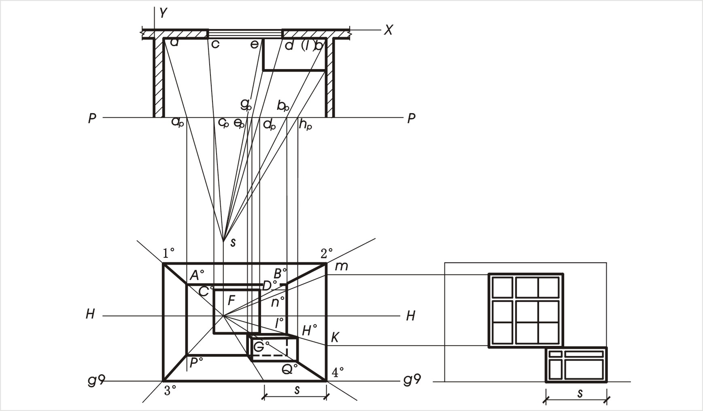
根据室内布置的平面图和立面图，作室内布置透视图。

Slide 67
透视口诀
口诀
平行线组共灭点
透视方向是关键
视线交点求端点
画面上定真高线

Slide 68
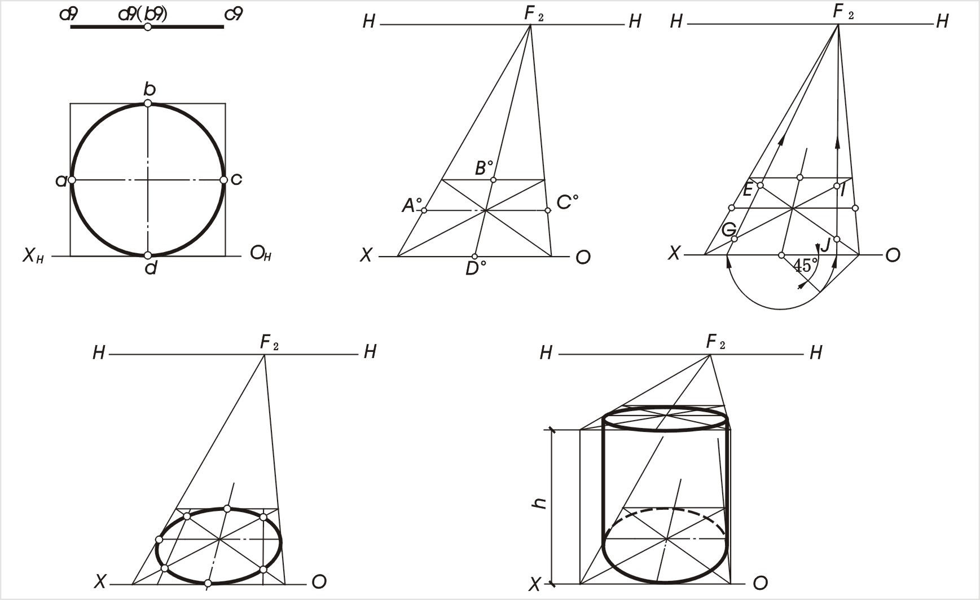
补充1：简单曲面体的透视
(1) 水平圆位置的透视
图8.29 画水平位置圆的透视

Slide 69
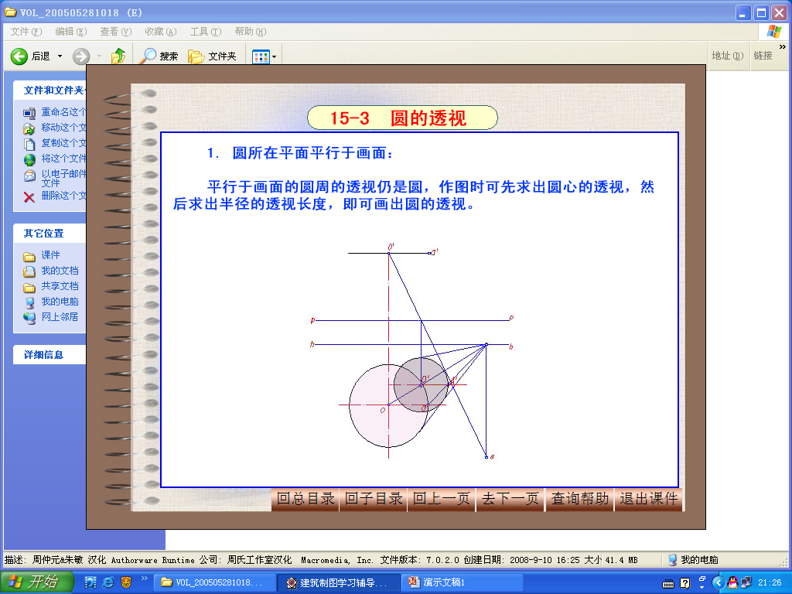

Slide 70
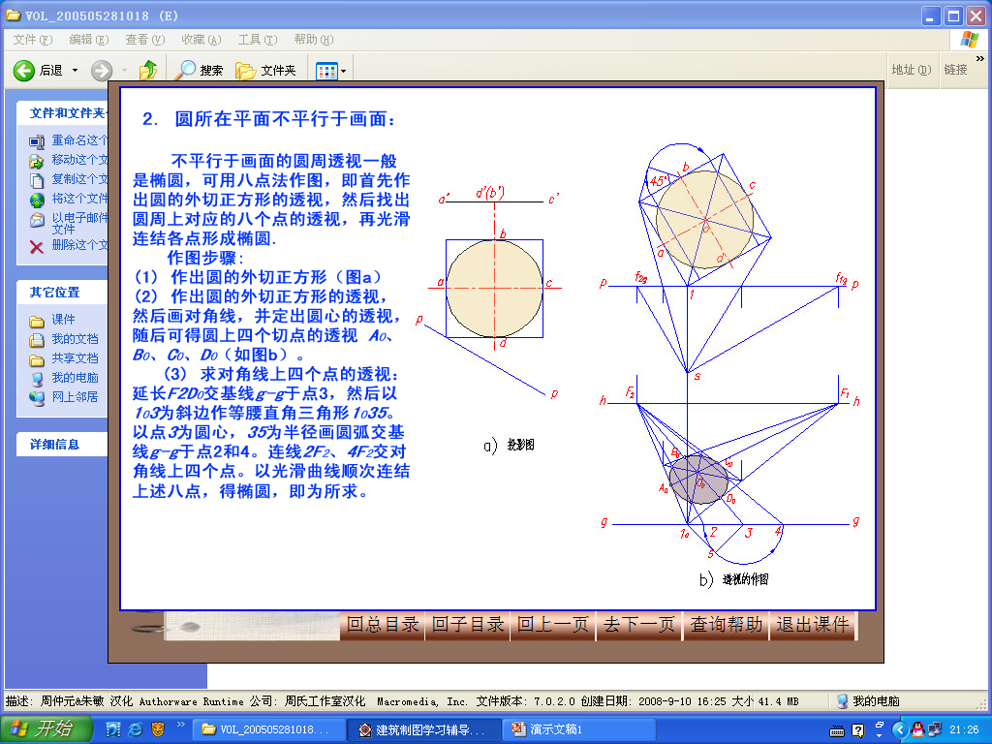

Slide 71
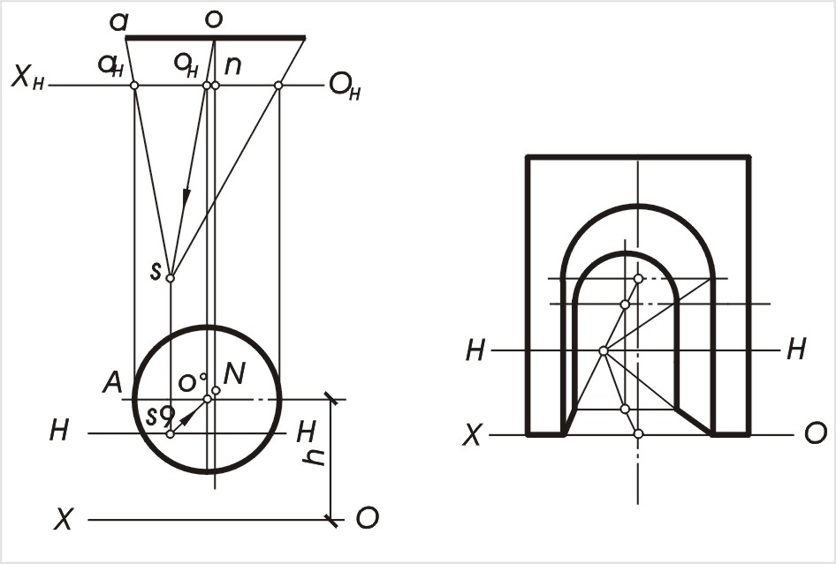
(2) 圆拱透视
画垂直地面圆的透视

Slide 72
补充2 作建筑透视的基本方法
画建筑物的透视，是先画透视平面图，再确定各部分的透视高度。按怎样画透视平面图可区分成各种不同的作图方法。
一、建筑师法
要领：透视平面图上的每个点是由位于基面上的两条直线的
透视相交确定的，其中的一条是通过站点的辅助直线。

Slide 73
要领：站点的辅助直线透视平面图上的每个点是由位于基面上的两条直线的透视相交确定的，其中的一条是通过。

Slide 74
在作透视平面图时，为了能准确作图，可以临时降低或提高基面：

Slide 75
例10-1 用建筑师法作台阶的一点透视。
解：平面图放在上方，……
重播
15秒后自动演播

Slide 76
例10-1 用建筑师法作台阶的一点透视。
解：平面图放在上方，……

Slide 77
2 网格法求景物位置
把正方形划分为若干等距的正方形网格，通过它的对角线求一点透视
下图为用网格法求景物位置的示例。

Slide 78
在建筑物的平面图上绘制辅助的正方形网格，根据平面图上各控制点与网格的相对位置，凭目测估计它们在透视图上位置，画出透视平面图。

Slide 79
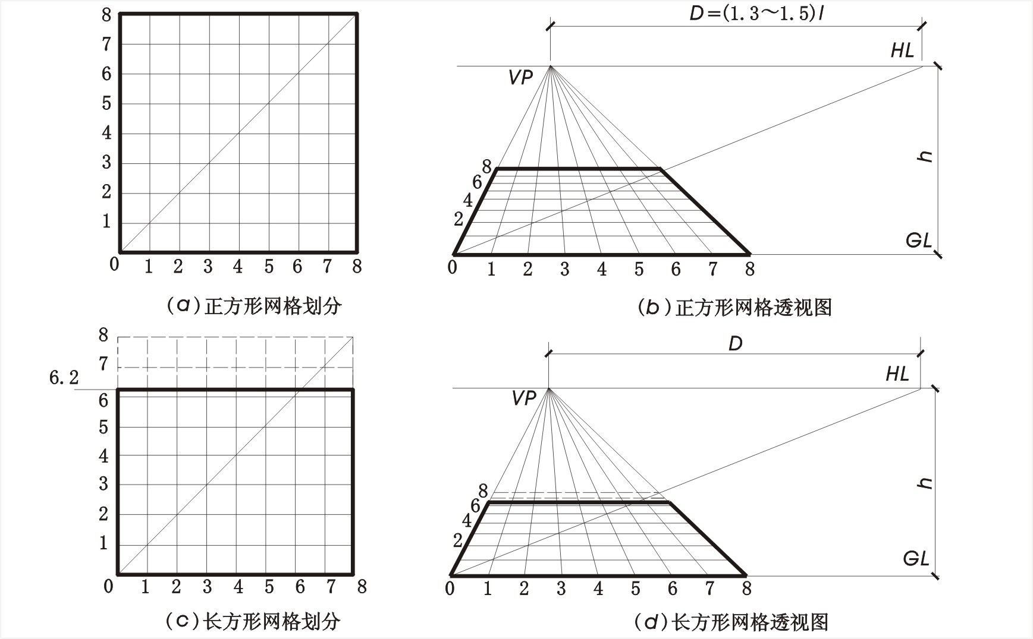
图8.31 用网格法作地面透视图

Slide 80
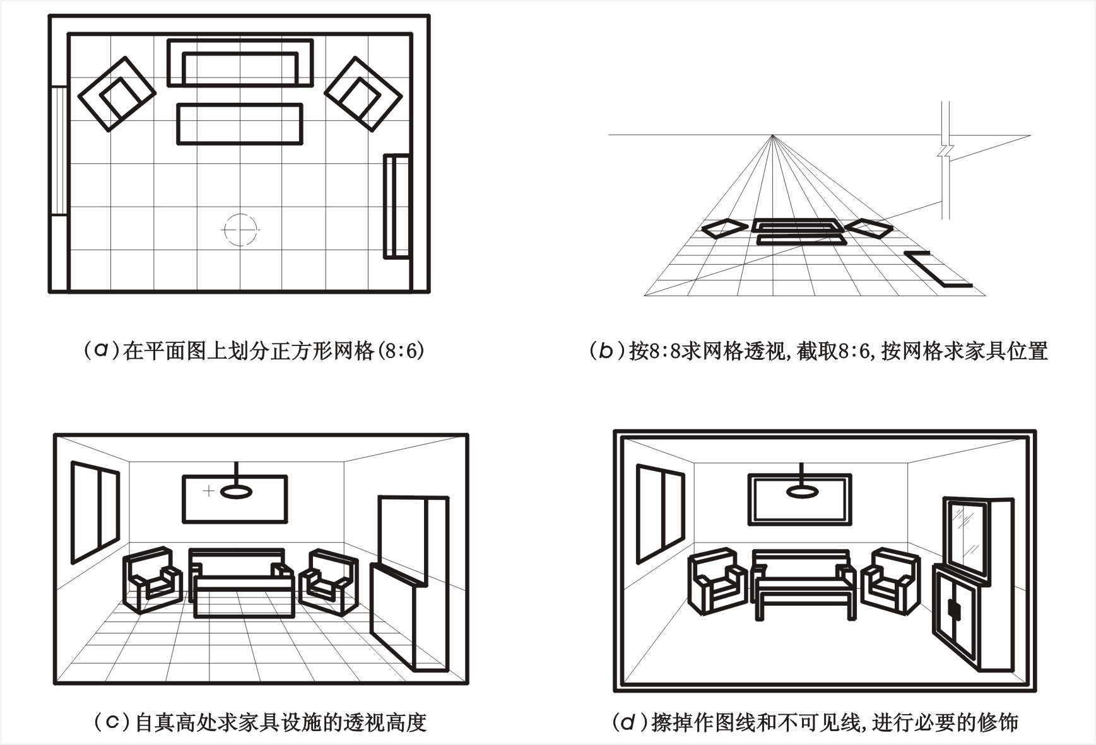
网格法一点室内透视绘制步骤

Slide 81
3 量点法
什么是量点？
量点是基面上特殊直线的灭点，该直线与基面上已知直线和基线交成等角。
BB₁的灭点M叫做AB的量点
BB₁的灭点M叫做AB的量点

Slide 82
怎样求量点？
不需要实际画出BB₁，求出AB的灭点V并沿h-h量取VM=sv即可。
量AB₁=AB

Slide 83
怎样求量点？
不需要实际画出BB₁，求出AB的灭点V并沿h-h量取VM=sv即可。

Slide 84
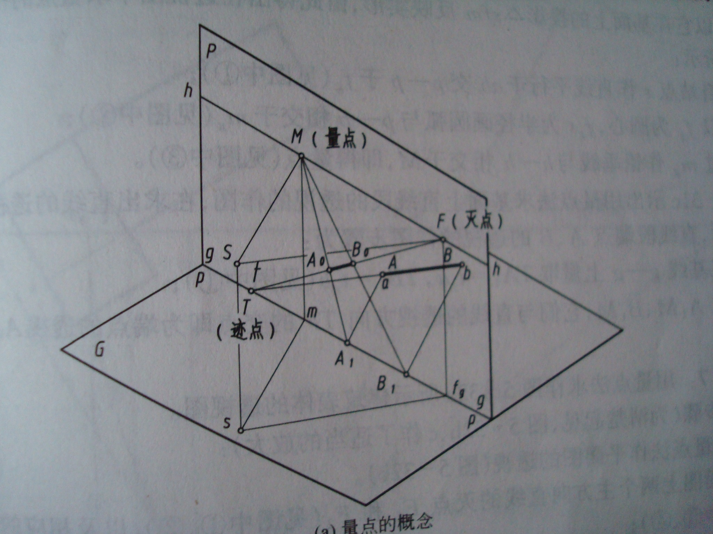
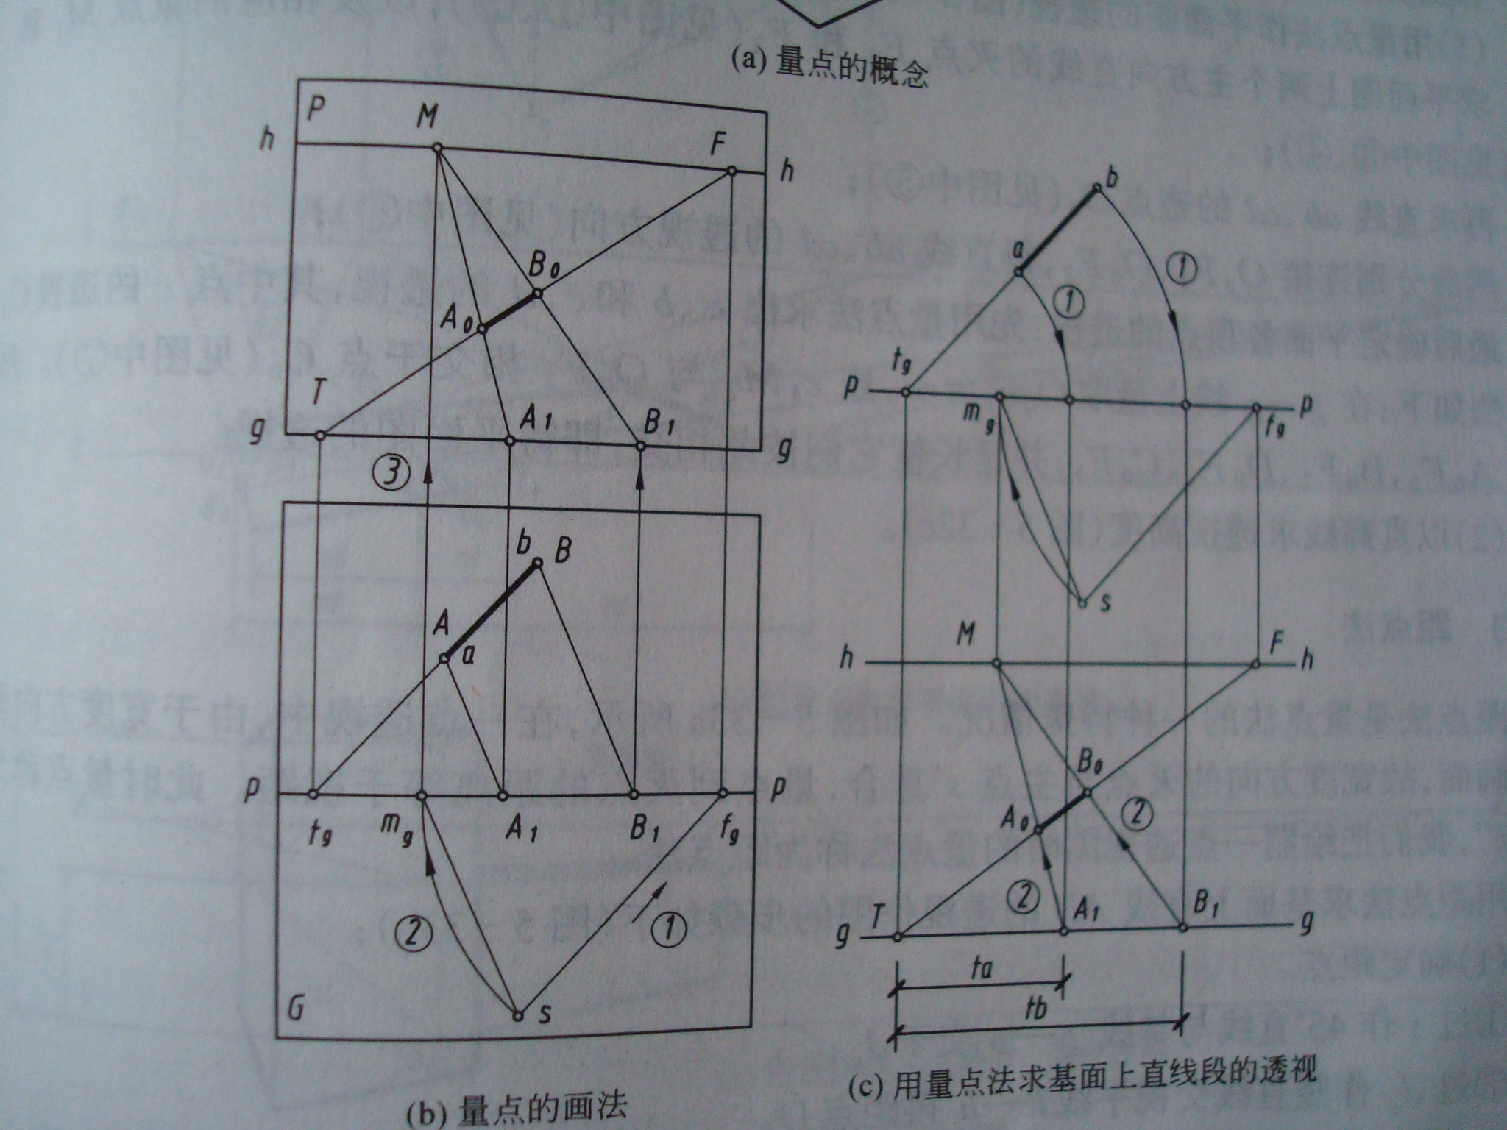

Slide 86
用量点法作图的步骤
步骤：
1、 找等长点；
2 、找量点；
3 、连迹点与灭点；
4 、连等长点与量点；
5、求出3和4的交点即为。

Slide 87
补充3： 视点、画面和物体相对位置的选择
一、视点位置的选择原则
要求物体位于以视点为锥顶，以主视线为轴线，顶角为28°~37°的圆锥所包围的空间内。如果用视距来调节视角大小，宜按透视的极限宽度B取视距为1.5B~2B。

Slide 88
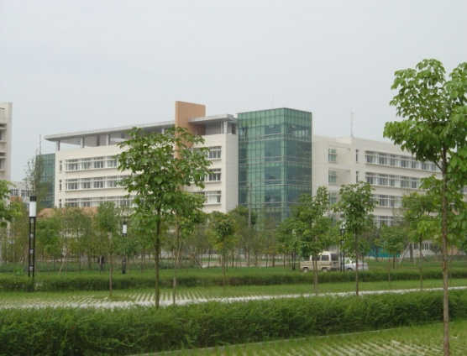
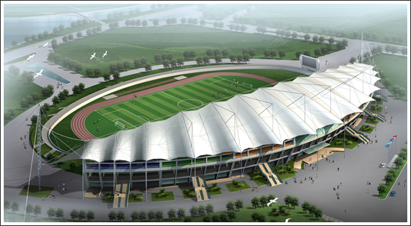
一、视点位置的选择原则
视高一般取人的高度，有时为了获得俯视或仰视效果，也可以故意提高或降低视点高度。

Slide 89
二、画面与物体的相对位置
画面与物体的远近影响透视图的大小，包围物体的虚拟长方体各基本方向对画面的倾斜状态，影响对物体的观察效果。根据各基本方向对画面的角度关系，透视图分成一点透视、两点透视和三点透视三种，分别适用于不同的表达对象。

Slide 90
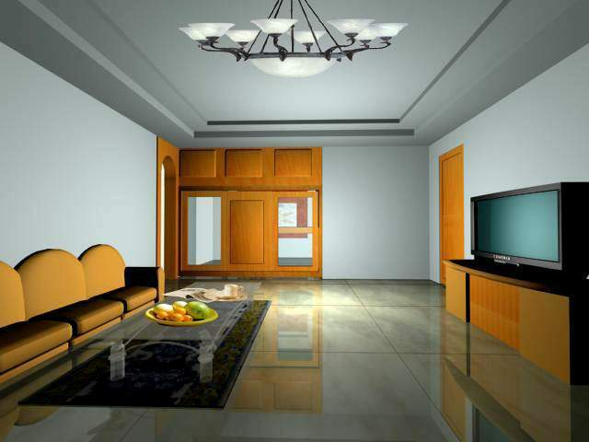
当物体有一个基本表面平行于画面时，基本方向之一垂直于画面，于是只有一个主向灭点，这样画出的透视图称为一点透视。
一点透视适于表现广场、街道、大厅、室内布置等。

Slide 91
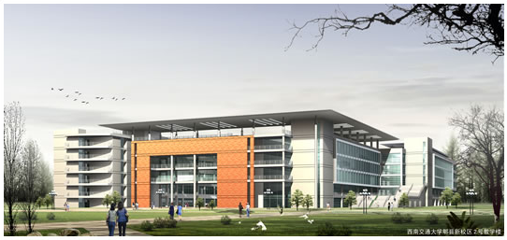
当物体只有高度方向平行于画面时，另两个基本方向均与画面斜交，于是有两个主向灭点，这样画出的透视图称为两点透视。
两点透视适于表现个体建筑的外观。

Slide 92
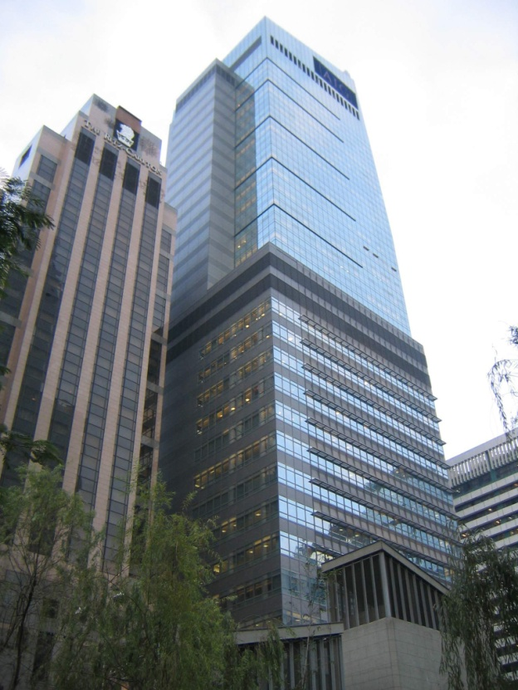
当表现高大建筑物或低洼处的建筑物时，可将画面倾斜于基面放置，这时物体的三个基本方向都与画面斜交，于是就有三个主向灭点。这样画出的透视图称为三点透视。

Slide 93
三、视点、画面和物体的相对位置
视点对物体的左右
偏移程度，或者物体的
两个立面对画面的偏角
大小，都将影响透视图
的表达效果。

Slide 94
四、选择视点、画面的操作方法
1. 确定站点和画面位置
先确定站点使视角为30°
先确定画面使与基本立面有合适的偏角
2. 确定视高

Slide 95
补充4： 透视高度的量取
位于画面上的点的透视是其本身，即K=K’；位于画面上的线的透视是其本身，AB=A’B’
真高线的定义：反映线的真实高度的铅垂线透视

Slide 96
画面
P
B⁰
P
视点
B
s'
B’
S
H
视高
基面
b⁰
b
s
b’
站点
P

Slide 97
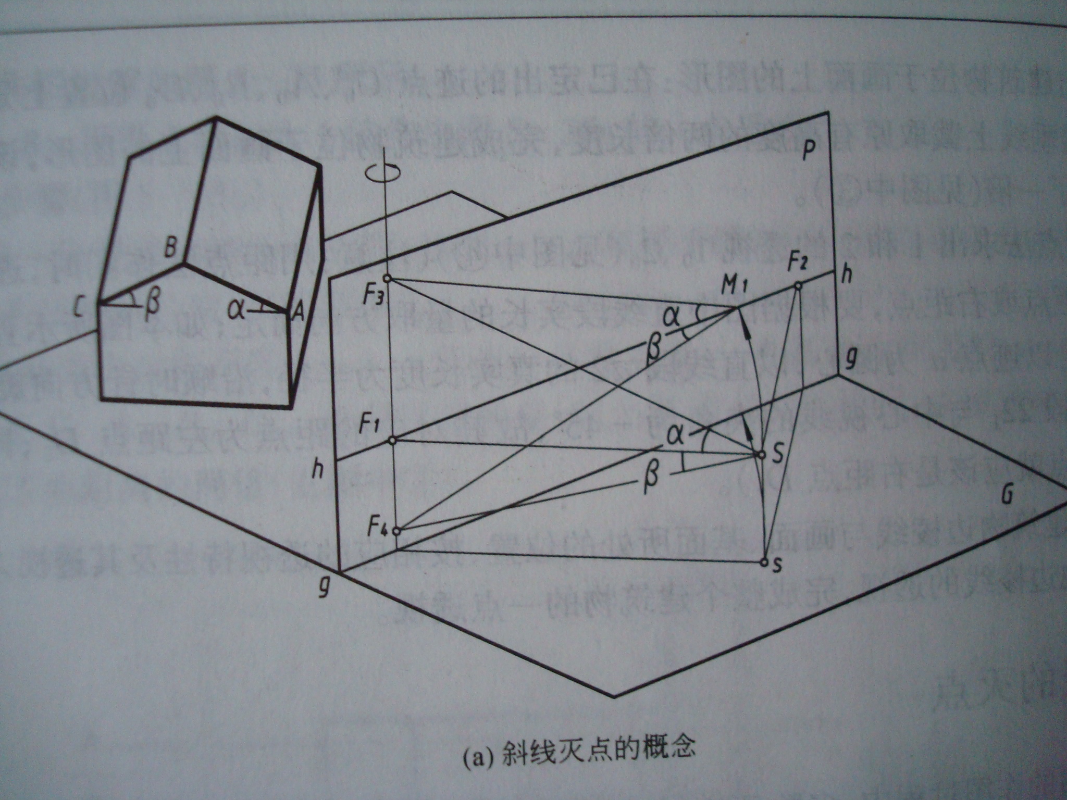

Slide 98
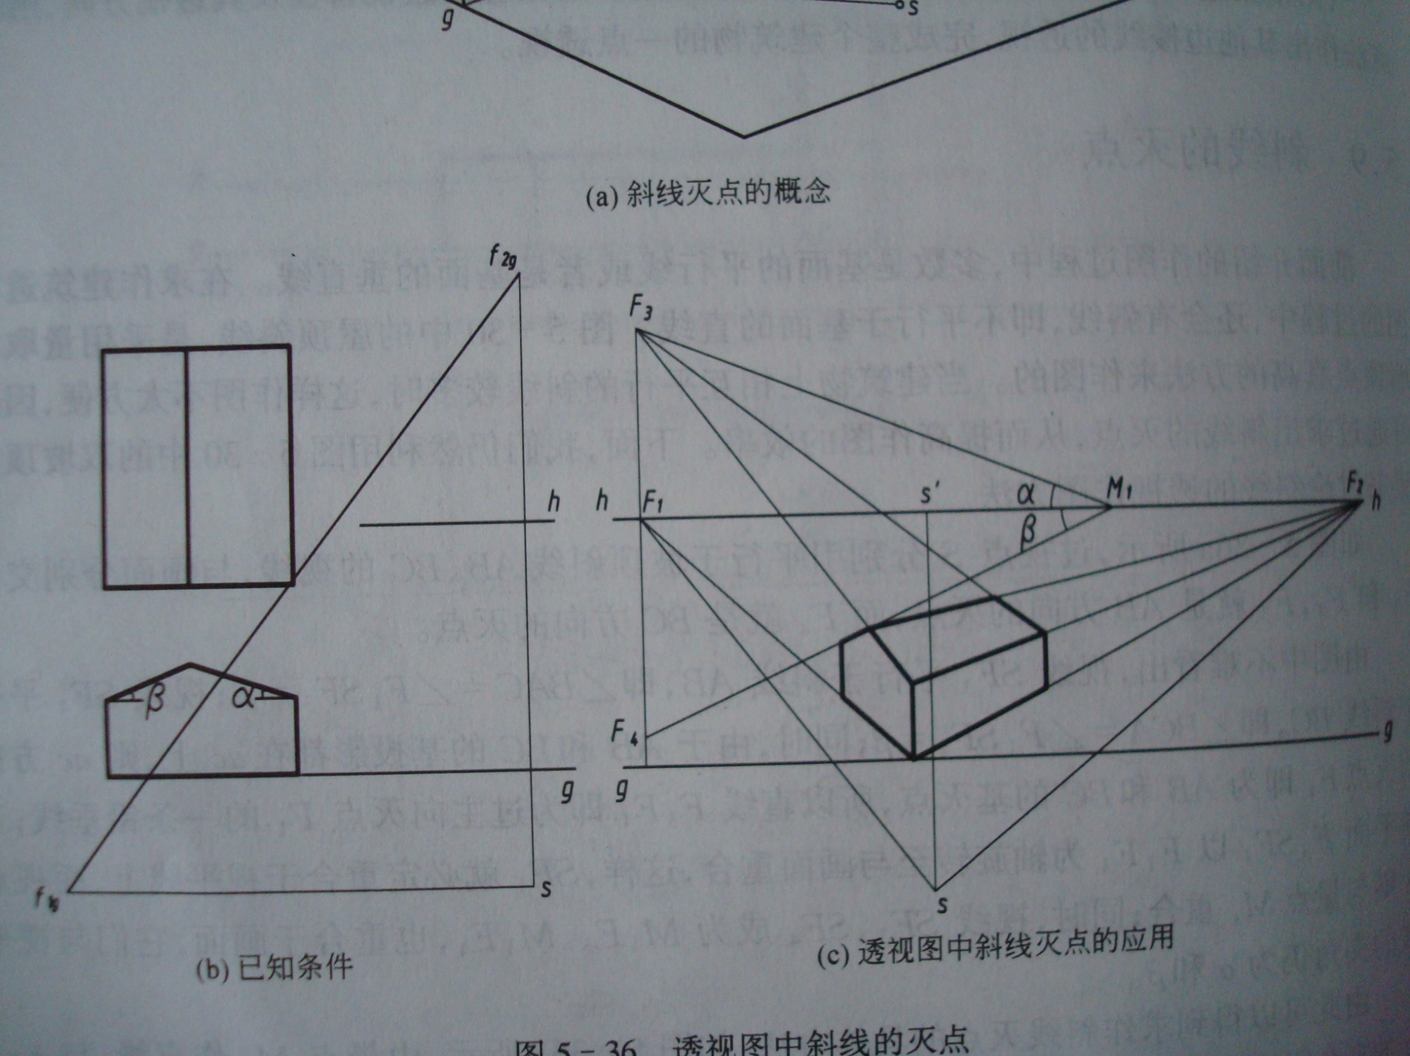

Slide 99
补充5： 建筑透视图的简洁画法
直线的定比分割
透视图中的矩形分割
矩形的延续
透视图的徒手草绘

Slide 100
一、按照给定的比例分割线段
1. 平行于画面的直线被分割，线段长度之比在透视图上不被破坏。

Slide 101
一、按照给定的比例分割线段
2. 位于或平行于基面的其他直线，分割时要借助于平行于画面的直线来进行。
5秒自动演播

Slide 102
二、矩形的分割
5秒后自动演播

Slide 103
二、矩形的分割
利用对角线三等分矩形 利用辅助灭点三等分矩形
5秒后自动演播

Slide 104
三、增画等大的矩形

Slide 105
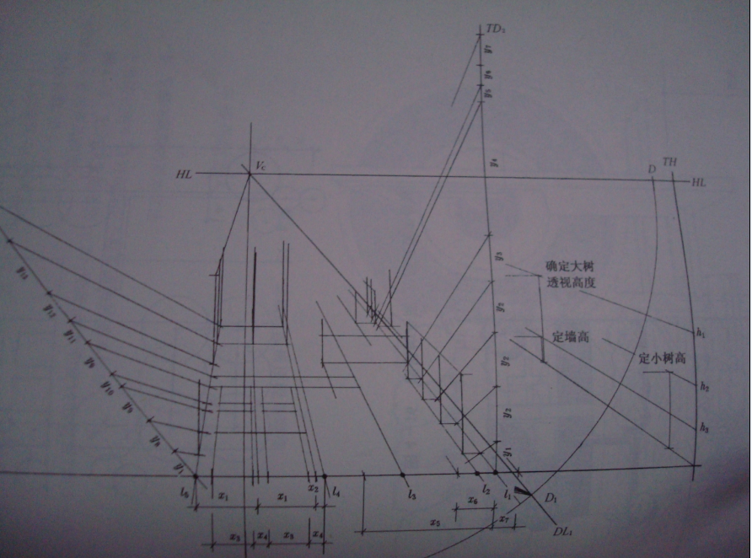

Slide 106
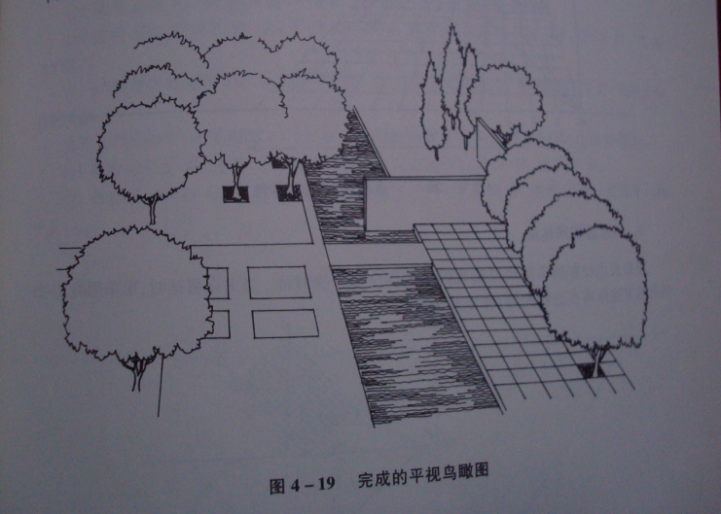

Slide 107
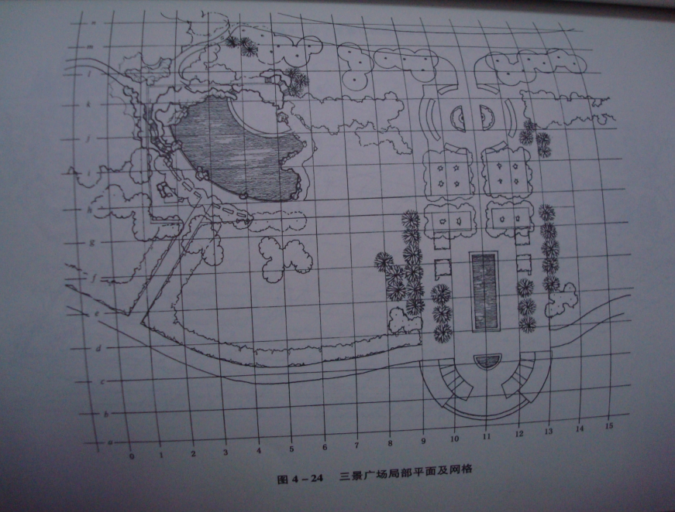

Slide 108
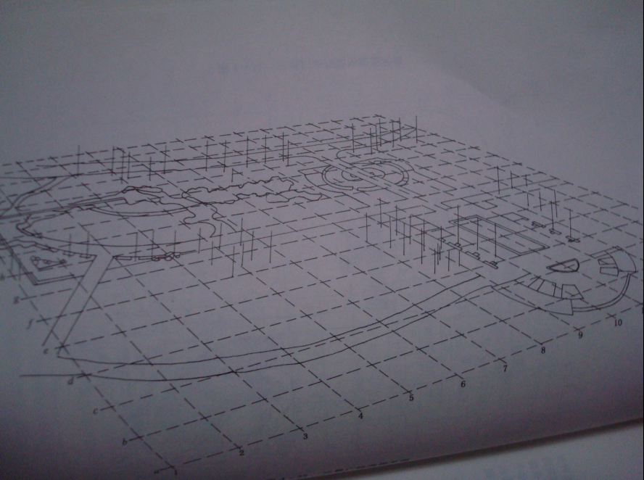

Slide 109
